Slide 1
МОСКОВСКИЙ ГОСУДАРСТВЕННЫЙ ТЕХНИЧЕСКИЙ УНИВЕРСИТЕТ ИМЕНИ Н. Э. БАУМАНА (НАЦИОНАЛЬНЫЙ ИССЛЕДОВАТЕЛЬСКИЙ УНИВЕРСИТЕТ)
«Сервер для отдачи статического содержимого»
Студент: Сальников М. А.
Группа: ИУ7-74Б
Руководитель: Клочков М. Н.

Slide 2
Цель и задачи
Цель: разработка сервера для отдачи статического содержимого с диска по протоколу HTTP с использованием механизмов prefork и select.
Задачи:
провести анализ предметной области;
провести анализ используемого набора механизмов;
спроектировать архитектуру разрабатываемого сервера;
выбрать средства реализации и реализовать сервер;
провести тестирование разработанного сервера;
провести исследование разработанного сервера.

Slide 3
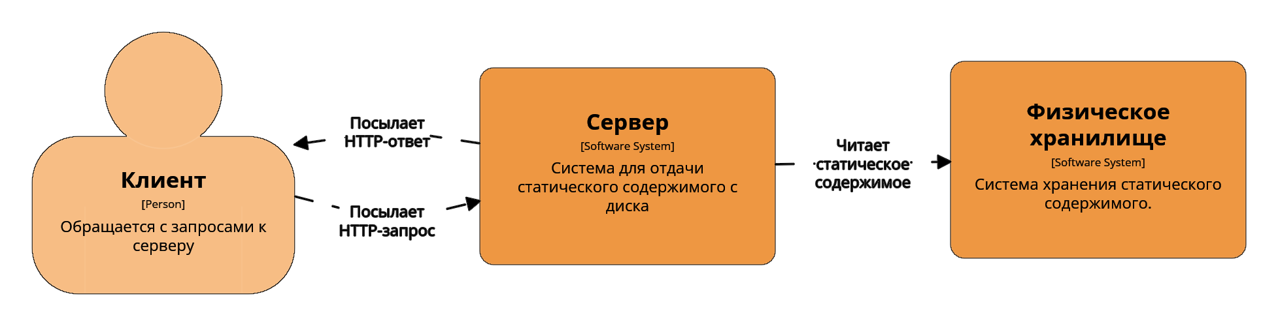
Архитектура сервера. Диаграмма контекста

Slide 4
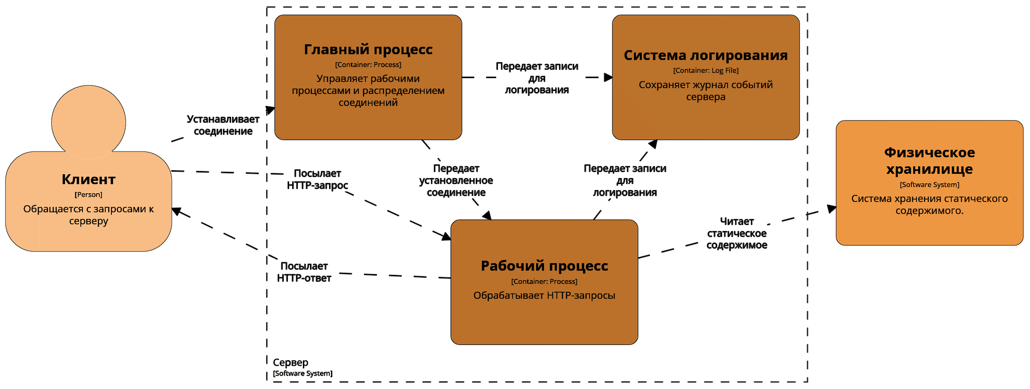
Архитектура сервера. Диаграмма контейнеров

Slide 5
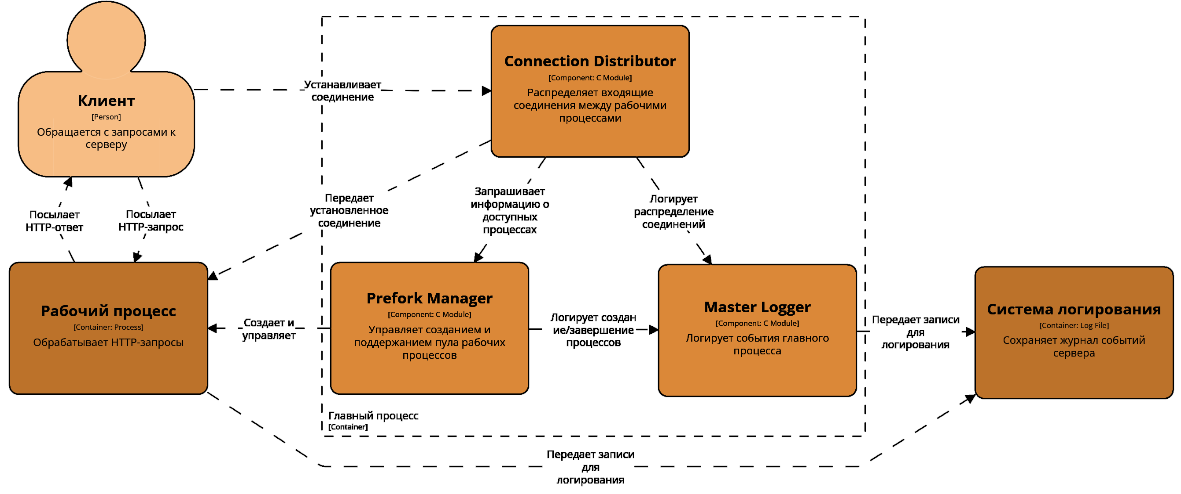
Архитектура сервера. Диаграмма компонента «Главный процесс»

Slide 6
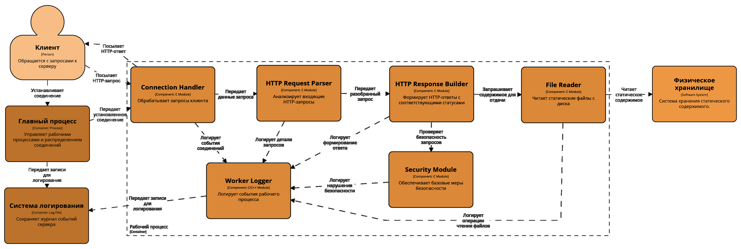
Архитектура сервера. Диаграмма компонента «Рабочий процесс»

Slide 7
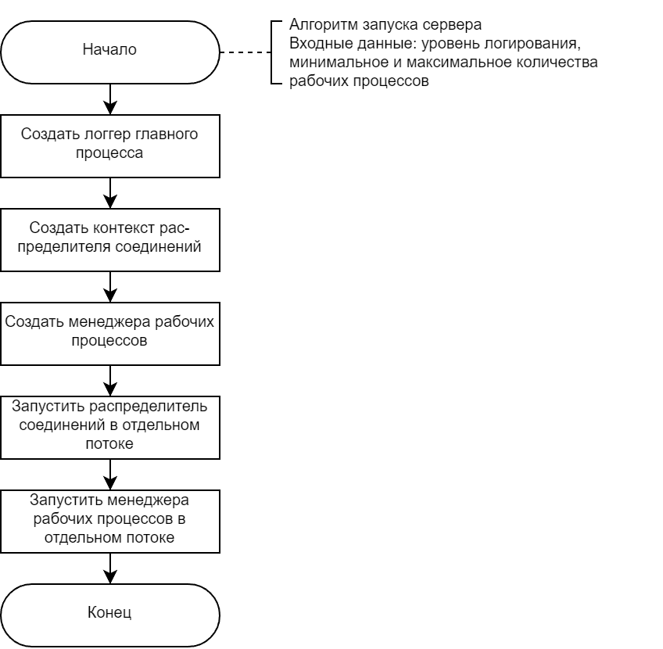
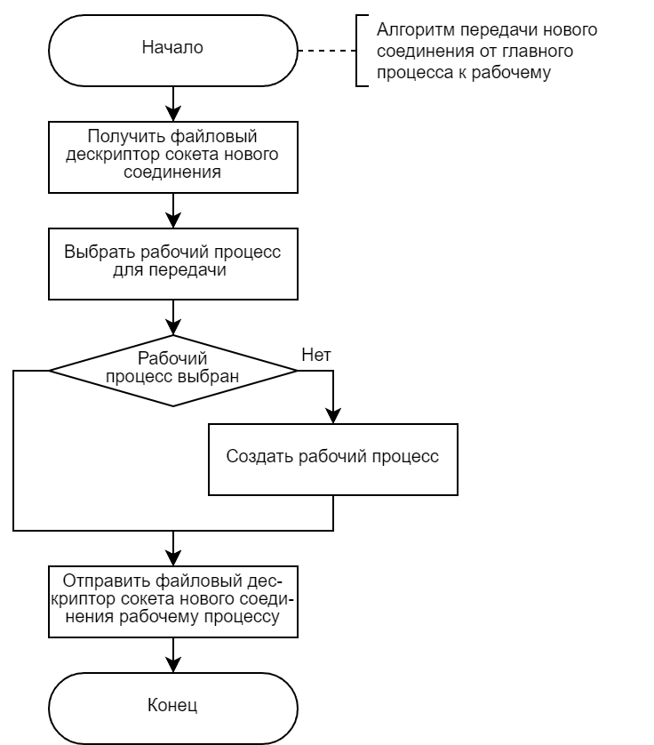
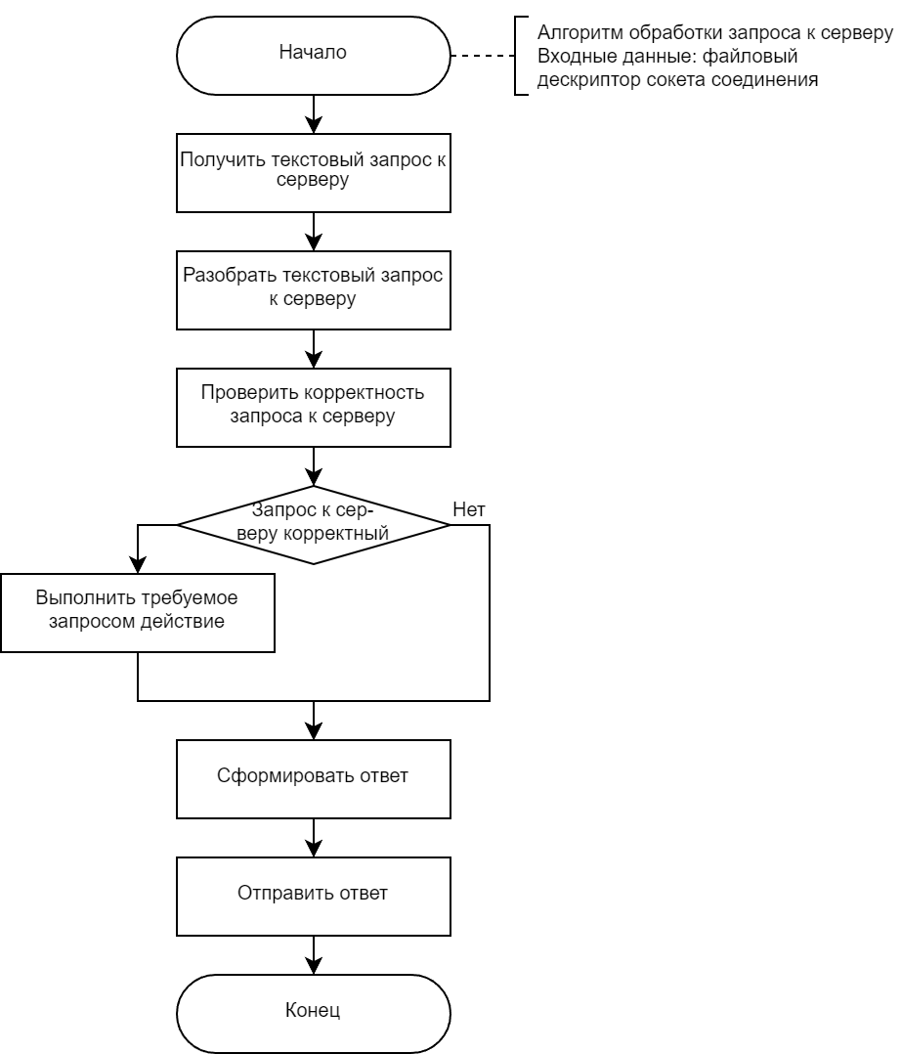
Алгоритмы работы сервера
Схема алгоритма запуска сервера | Схема алгоритма передачи нового соединения | Схема алгоритма обработки запроса к серверу

Slide 8
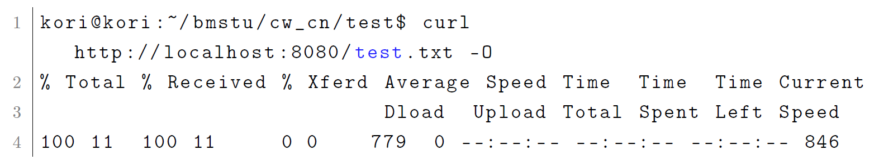
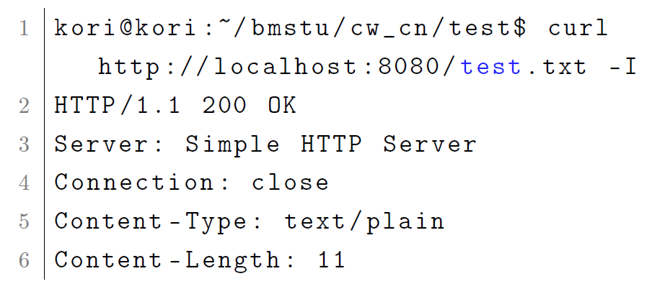
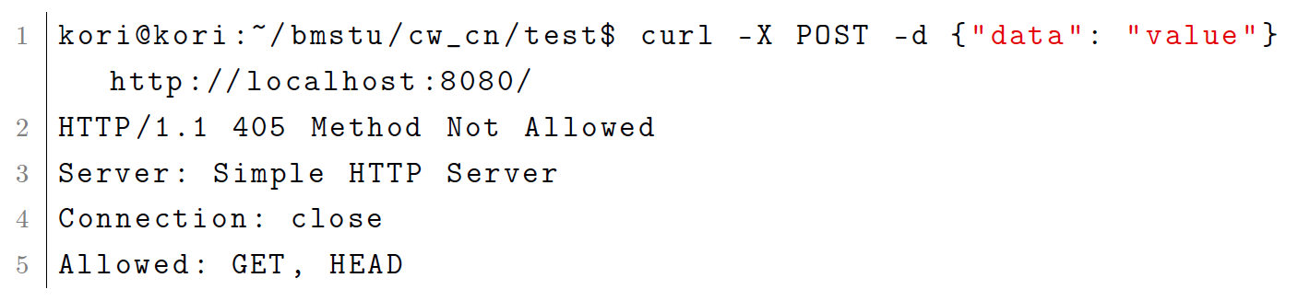
Демонстрация работы сервера
Успешно обработанный сервером корректный GET-запрос
Успешно обработанный сервером корректный HEAD-запрос
Успешно обработанный сервером корректный POST-запрос

Slide 9
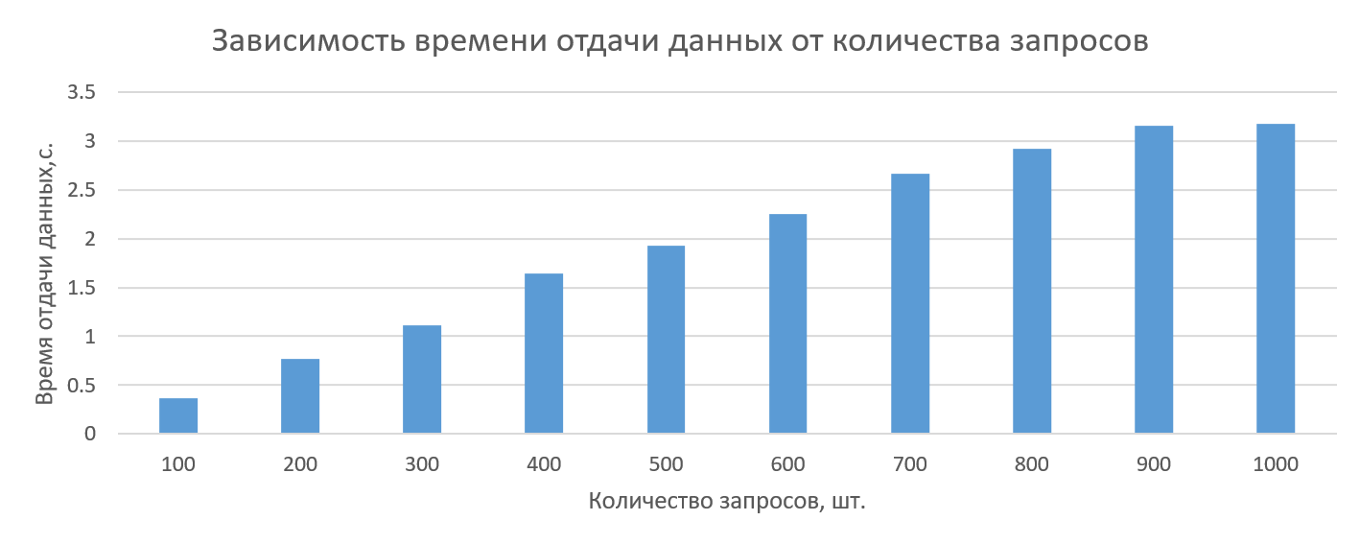
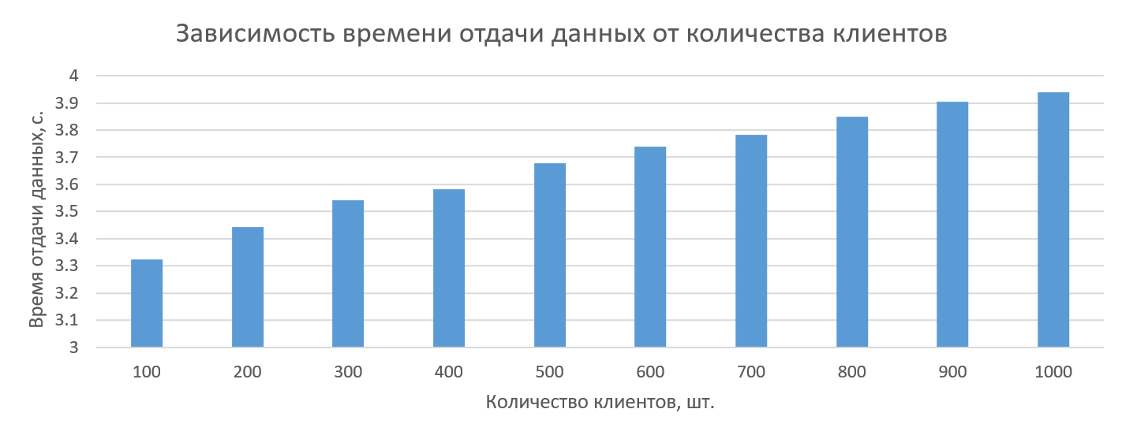
Проведение исследования
При параметре сервера MAX_WORKERS равным 10 и параметре сервера MAX_CONNECTIONS равным 1024 максимальное количество обслуживаемых подключений составляет 10240.
График зависимости времени отдачи данных от количества запросов 1-го клиента
График зависимости времени отдачи данных от количества клиентов
Скорость отдачи данных по сетевому соединению находится в интервале от 155 Мбайт/сек до 204 Мбайт/сек, среднее значение составляет 180 Мбайт/сек.

Slide 10
Заключение
В ходе выполнения данной курсовой работы был разработан сервер для отдачи статического содержимого с диска по протоколу HTTP с использованием механизмов prefork и select.
В процессе разработки были решены все поставленные задачи:
проведен анализ предметной области;
проведен анализ используемого набора механизмов;
спроектирована архитектура разрабатываемого сервера;
выбраны средства реализации и реализован сервер;
проведено тестирование разработанного сервера;
проведено исследование разработанного сервера.

